Slide 1
Phage Discovery Workshop
Gel Images – 17B

Slide 2
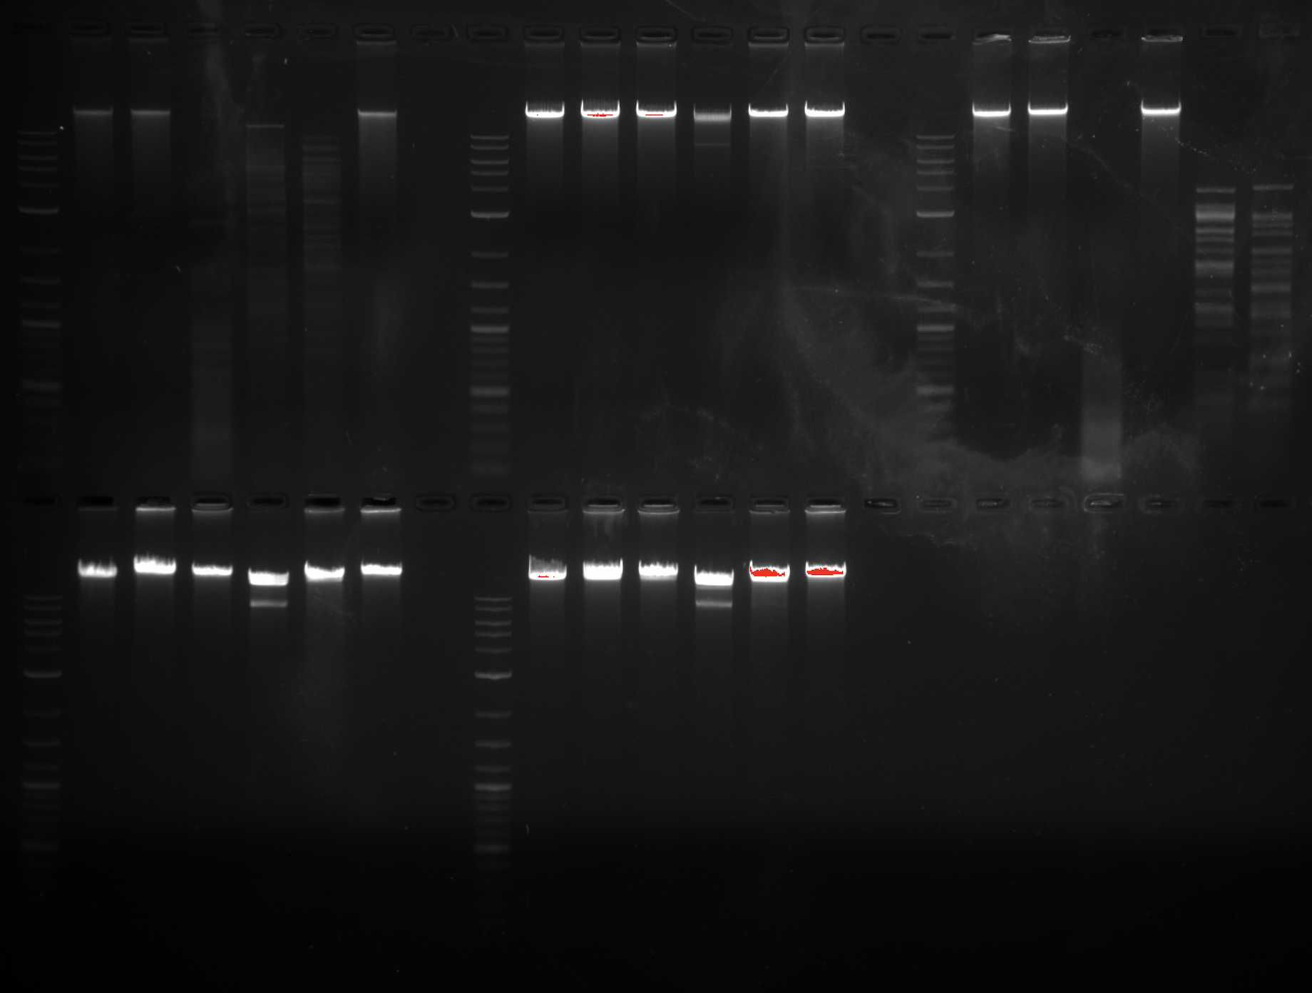
Gel 1
6B
3A
3B
+
-
+
-
+
L
HaeIII
NspI
L
HaeIII
NspI
L
-
MseI
SacII
MseI
SacII
HaeIII
NspI
MseI
SacII
5B
5A
+
L
-
+
HaeIII
NspI
L
-
MseI
SacII
HaeIII
NspI
MseI
SacII

Slide 3
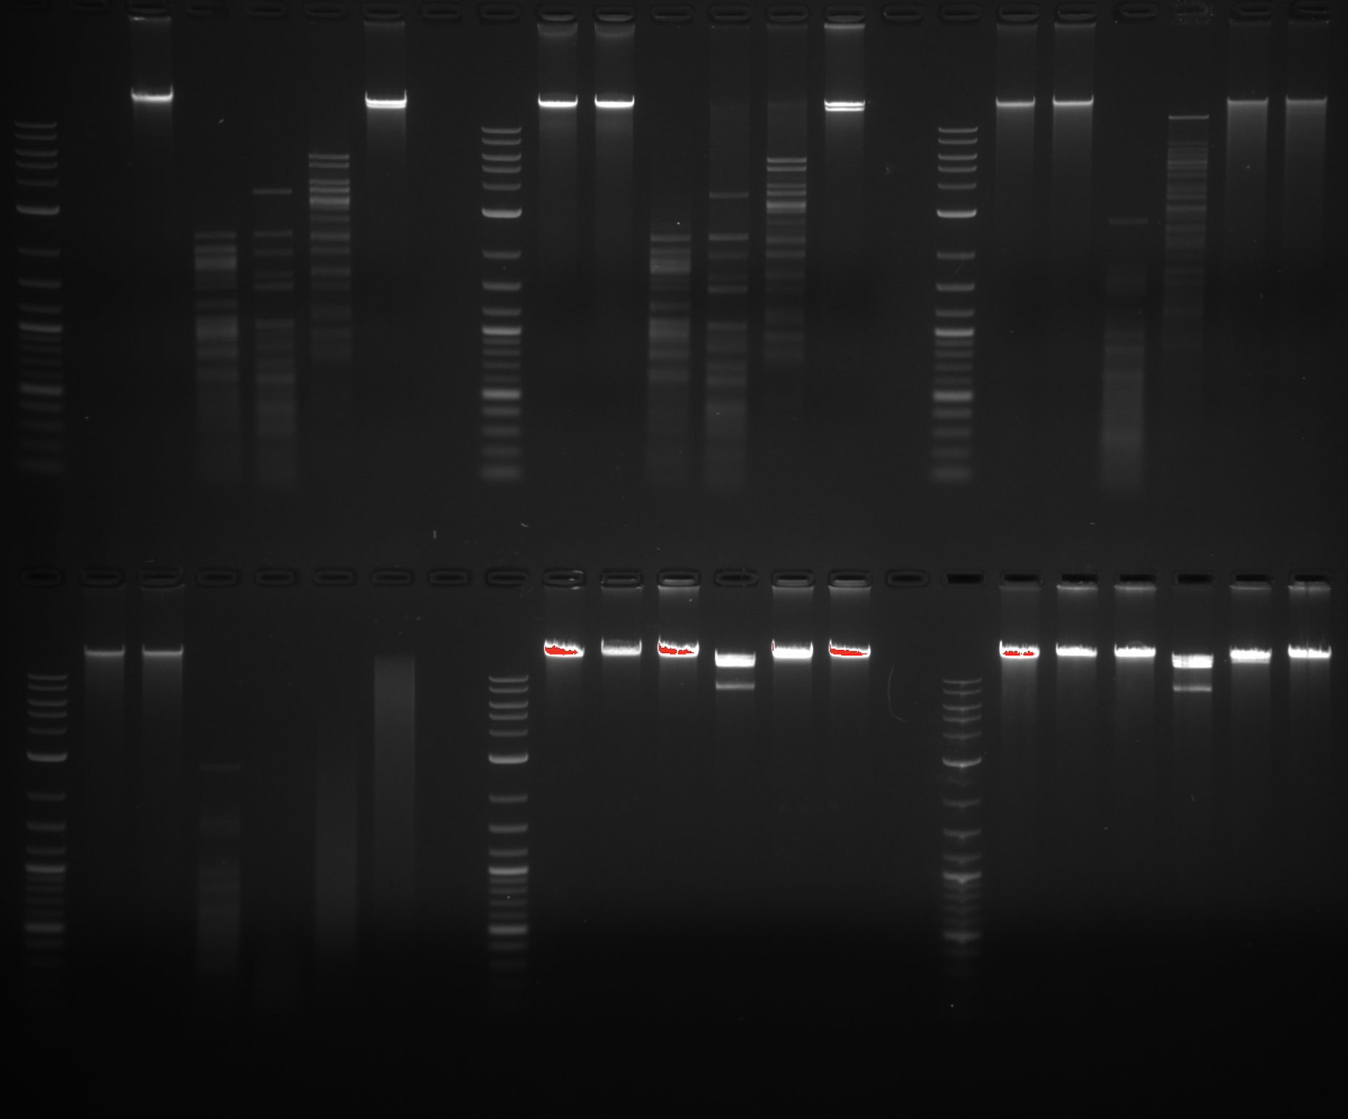
Gel 2
+
+
-
+
L
-
L
L
-
HaeIII
NspI
HaeIII
NspI
HaeIII
NspI
MseI
SacII
MseI
SacII
MseI
SacII
7B
7A
8A
8B
9B
9A
+
+
L
-
L
-
HaeIII
NspI
+
MseI
SacII
L
-
HaeIII
NspI
HaeIII
NspI
MseI
SacII
MseI
SacII

Slide 4
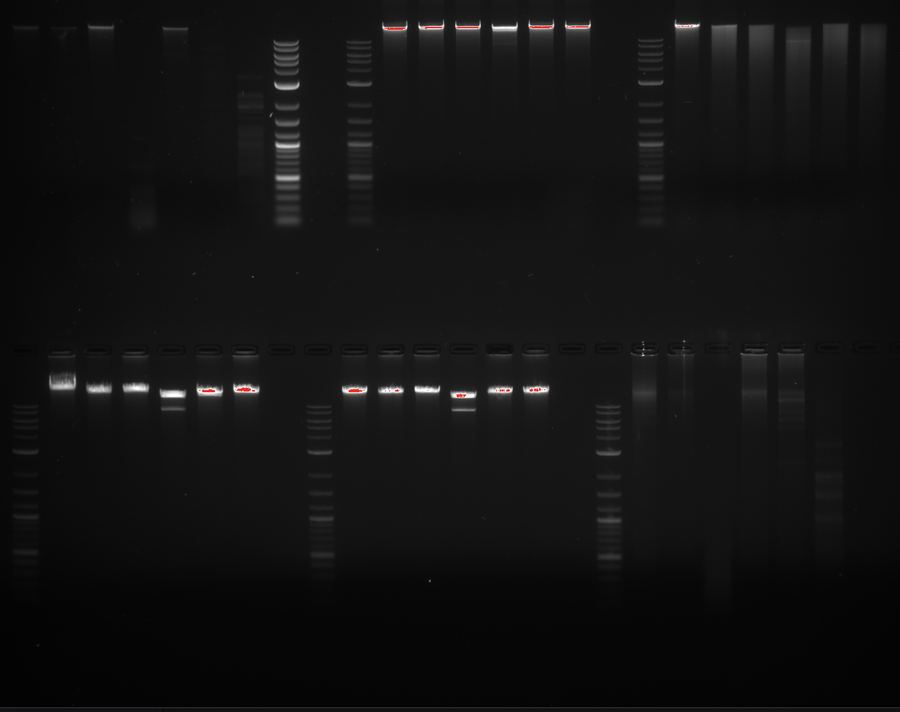
Gel 3
11B
12B
11A
+
+
L
-
+
L
-
-
L
HaeIII
NspI
HaeIII
NspI
MseI
SacII
HaeIII
NspI
MseI
SacII
MseI
SacII
+
+
L
-
+
L
-
L
-
HaeIII
NspI
HaeIII
NspI
HaeIII
NspI
MseI
SacII
MseI
SacII
MseI
SacII
10B
12A
10A

Slide 5
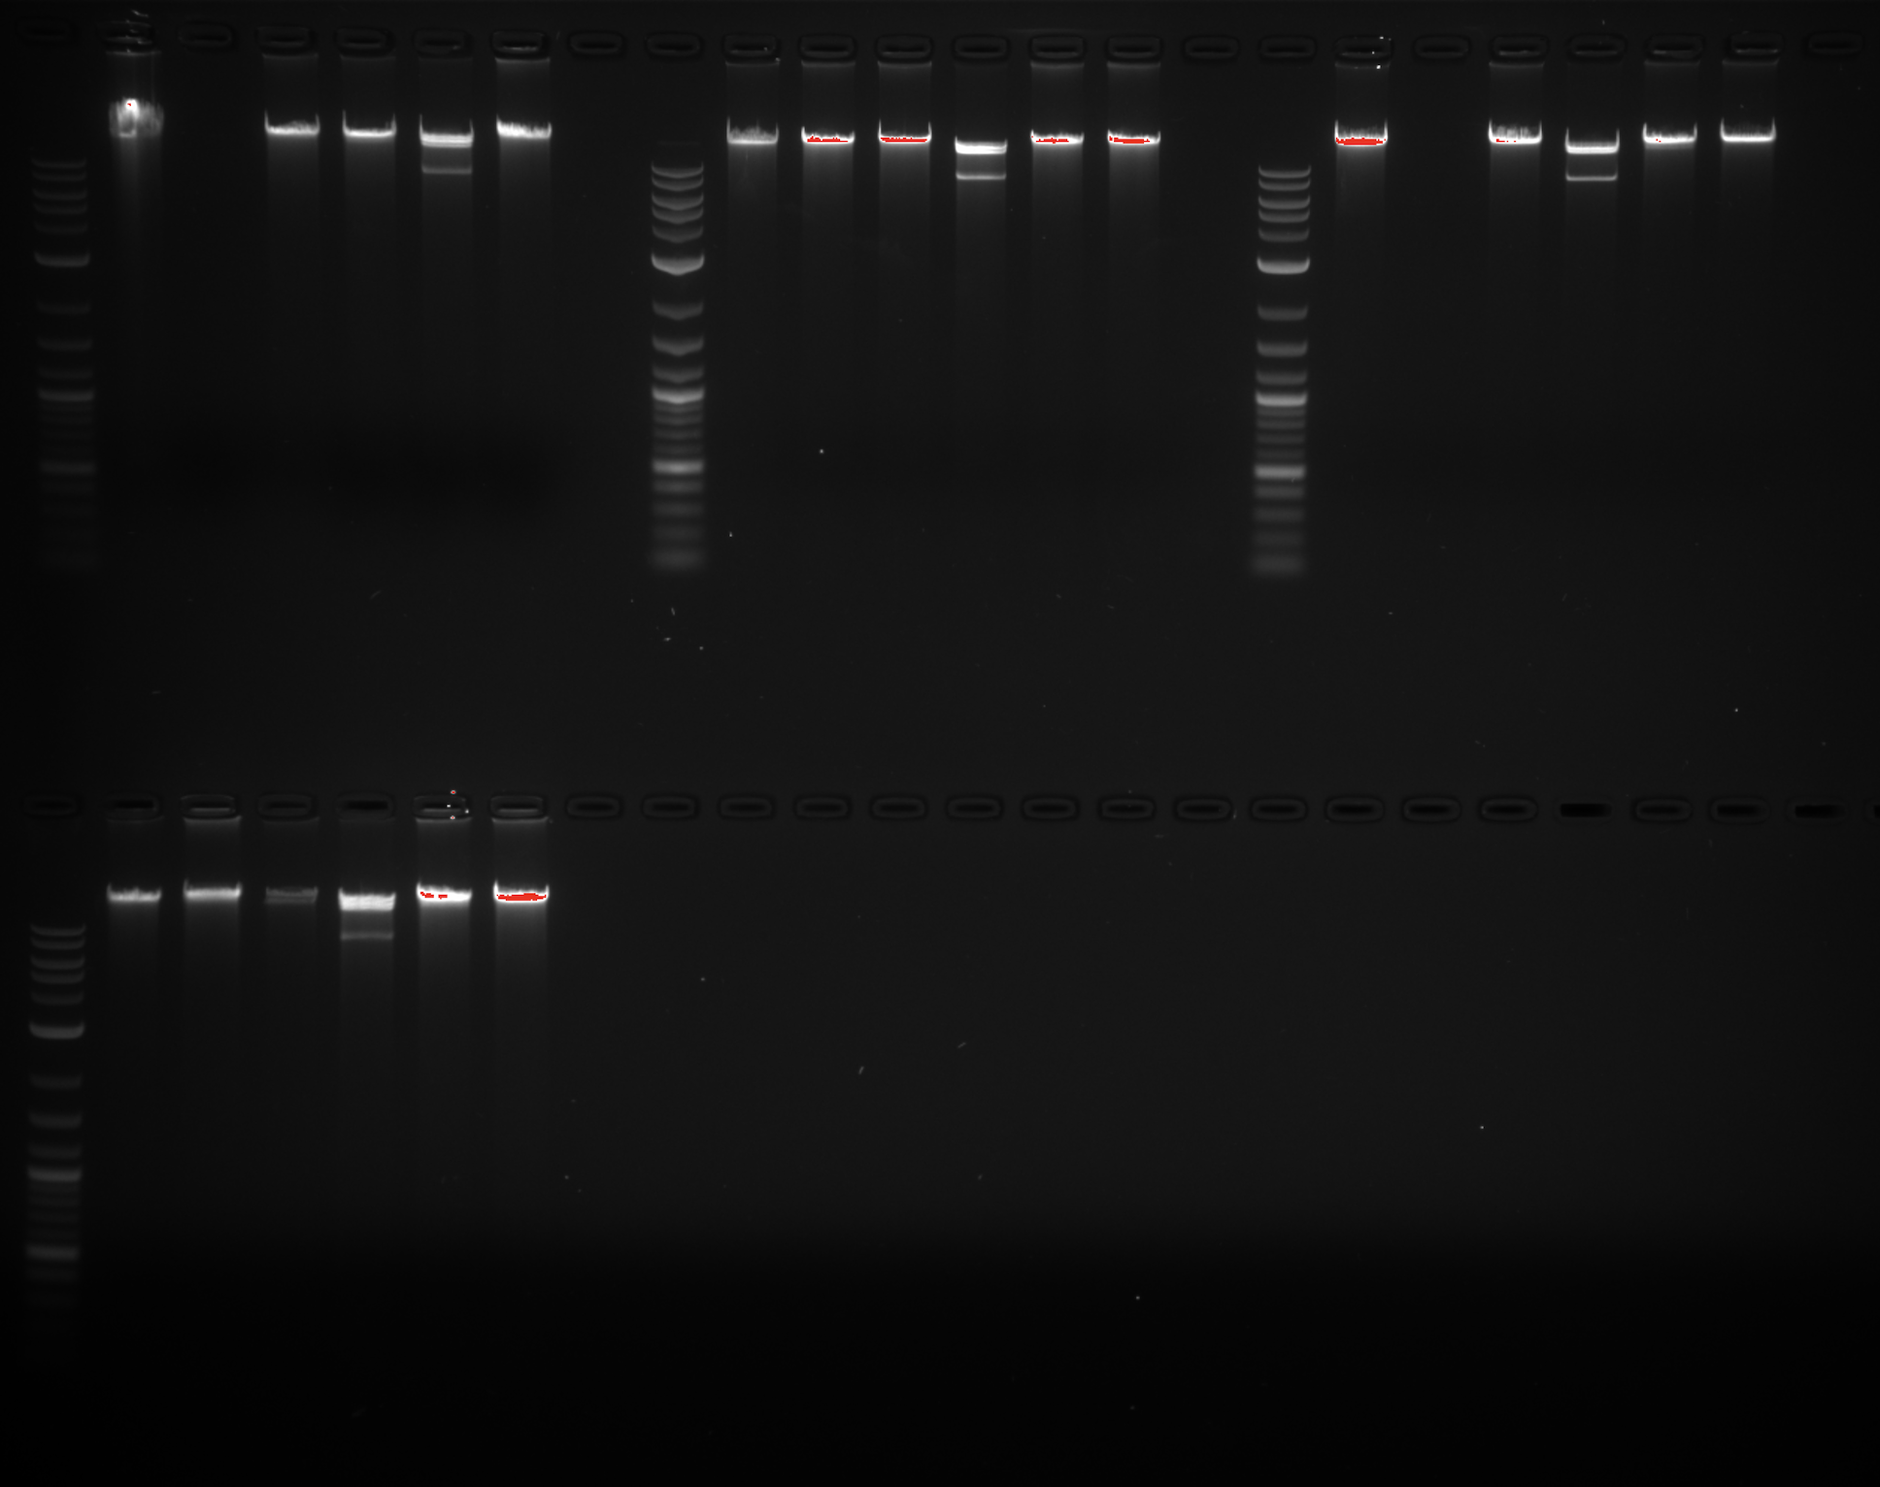
Gel 4
+
L
-
HaeIII
NspI
+
-
+
MseI
SacII
L
HaeIII
NspI
L
-
MseI
SacII
HaeIII
NspI
MseI
SacII
14A
14B
13A
13B
+
L
-
HaeIII
NspI
MseI
SacII

